Slide 1
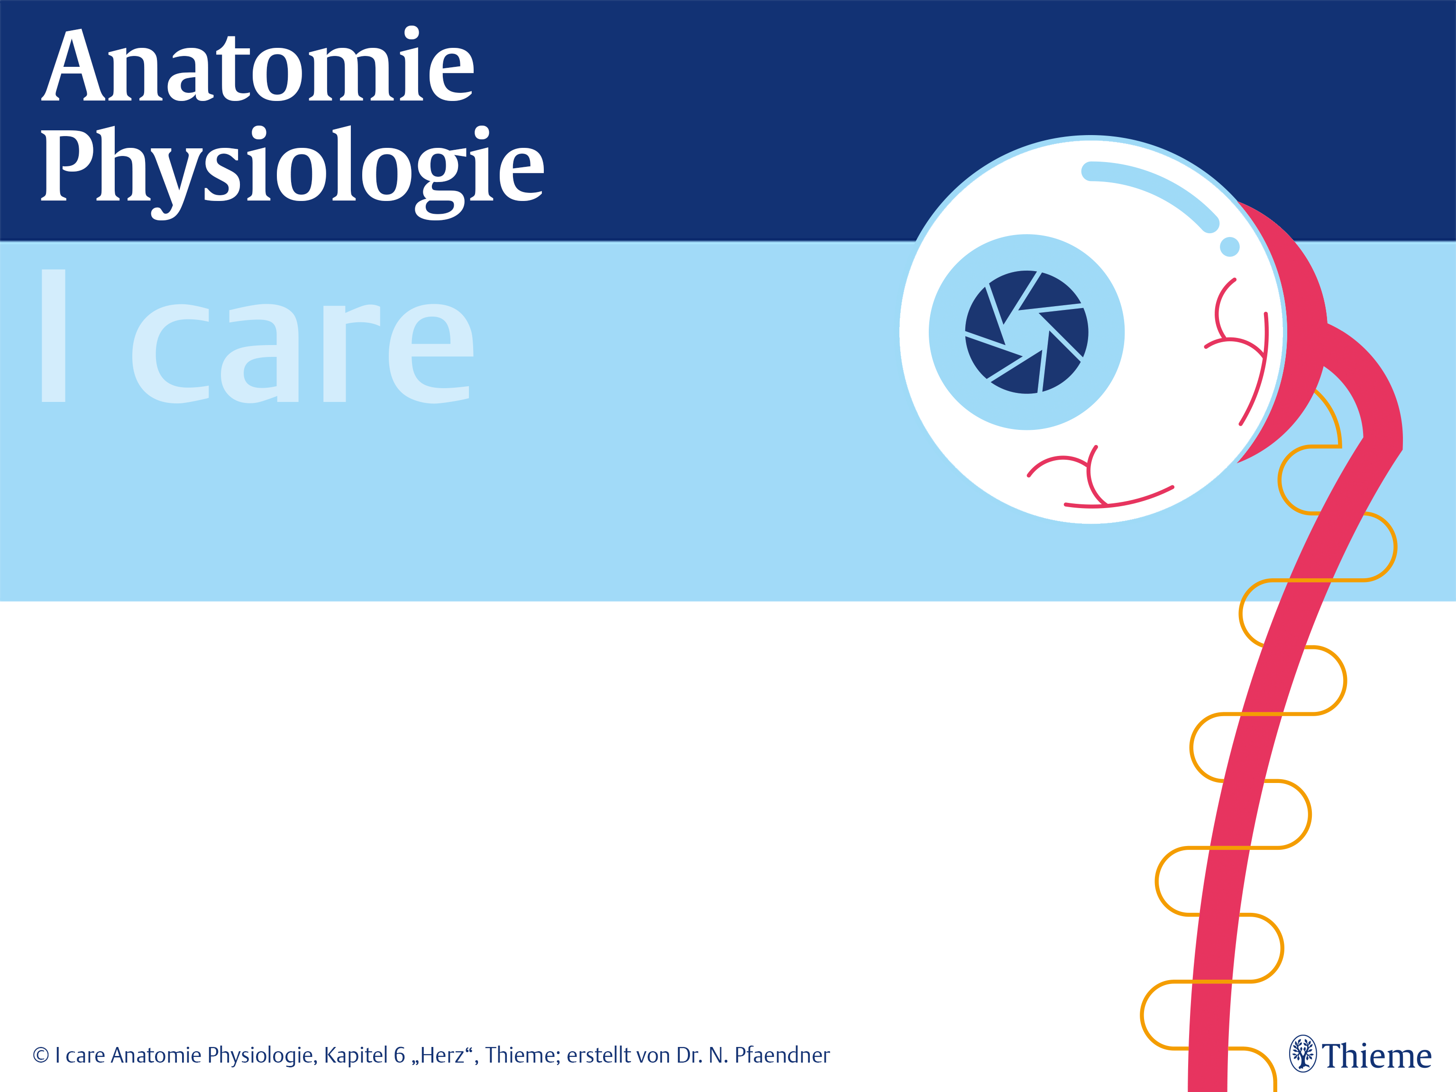
Herz

Slide 2
Im Überblick
Aufgaben
Lage, Form und Größe
Aufbau
Feinbau
Gefäßversorgung und Innervation
Funktionen
Regulation der Herzleistung

Slide 3
Aufgaben

Slide 4
1. Aufgaben
Das Herz des Menschen besteht aus
zwei Kammern:
  Die rechte Herzhälfte pumpt das Blut durch den („kleinen“) Lungenkreislauf (reichert Blut mit Sauerstoff an).
  Die linke Herzhälfte pumpt das Blut durch den („großen“) Körperkreislauf (versorgt die Organe mit Nährstoffen und Sauerstoff).
Beide Kreisläufe sind in Reihe geschaltet, das gesamte Blut muss immer durch den Lungenkreislauf fließen.
Organe im Körperkreislauf sind parallel geschaltet

Slide 5
2. Lage, Form und Größe

Slide 6
2.1 Lage

Slide 7
2.1 Lage
direkt hinter der vorderen Leibeswand im Mediastinum, in Höhe der zweiten bis fünften Rippe; die Herzbasis reicht nach rechts etwa zwei Zentimeter über den rechten Brustbeinrand hinaus
vor dem Herzen: Brustbein (Sternum)
zwischen Brustbein und Herz: Thymus
Vorderfläche: v.a. rechter Ventrikel
seitlich: linke und rechte Lunge, umgeben von parietaler und viszeraler Pleura (Brustfell)

Slide 8
2.1 Lage
Unten: Zwerchfell (mit dem Herzbeutel verwachsen)
Unterseite: v.a. linker Ventrikel
Darüber: Bifurcatio tracheae
  linker Hauptbronchus wird vom Aortenbogen überquert
  unterhalb der Bifurkation: linker Herzvorhof
Dahinter: linker Vorhof hat nach hinten direkten Kontakt mit der Speiseröhre
Umgeben vom Herzbeutel
Notes:
Klinik: bei krankhafter Vergrößerung des linken Vorhofs Spreizung der Hauptbronchien, im Röntgenbild vergrößerter Winkel
Durch direkten Kontakt zur Speiseröhre Schluckecho als Untersuchungstechnik möglich

Slide 9
2.1 Lage

Slide 10
2.1 Lage
Lagebestimmung in der klinischen Untersuchung
Palpation: Herzspitzenstoß im 5. ICR zwischen Parasternal- und MCL tastbar (Anprall des rechten Ventrikels)
Perkussion: absolute vs. relative Dämpfung

Slide 11
2.2 Form und Größe

Slide 12
2.2 Form und Größe
Gewicht: gesundes Herz wiegt etwa 0,5 % des Körpergewichts, Ø 300-350 g
bei dauerhafter Belastung Vergrößerung schon bestehender Herzmuskelzellen
Neubildung von Herzmuskelzellen in begrenztem Maß möglich (mit 25 Jahren etwa ein Prozent jährliche Regeneration, im 75. Lebensjahr nur noch 0,45 Prozent)
Notes:
ab ~500 g (kritisches Herzgewicht) erhöhtes Risiko einer Mangelversorgung mit Sauerstoff (Herzkranzgefäße wachsen nicht in gleichem Maße mit)

Slide 13
2.2 Form und Größe

Slide 14
2.3 Röntgen-Thorax

Slide 15
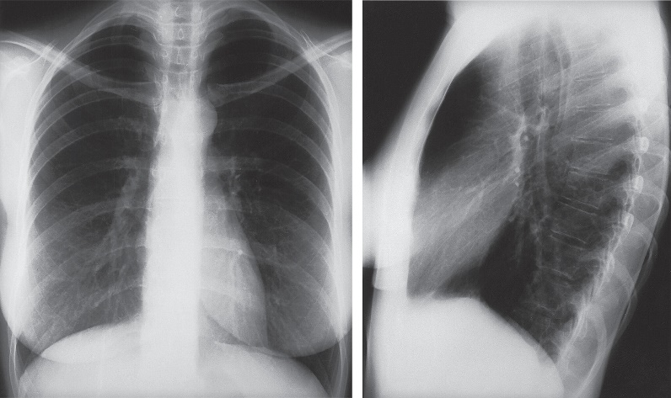
2.3 Röntgen-Thorax
Rechter Rand: Gefäßbogen
(V. cava sup./ Aorta), Vorhofbogen
(rechter Vorhof)
Linker Rand: Aortenbogen, P-Bogen, Vorhofbogen (linker Vorhof, linkes Herzohr), unterer Bogen (linker Ventrikel)
© Oestmann JW. Radiologie, Stuttgart; Thieme; 2005

Slide 16
3. Aufbau

Slide 17
3.1 Klappensystem
des Herzens

Slide 18
3.1 Klappensystem des Herzens
2 verschiedene Klappenarten pro Herzhälfte:
  2 Segelklappen = Atrioventrikularklappen
  aktiver Spannungsapparat
    Rechts : Trikuspidalklappe
    Links : Mitralklappe
  2 Taschenklappen
  passiver Spannungsapparat
    Rechts: Pulmonalklappe
    Links: Aortenklappe
Notes:
Merkhilfe: Rechts = Trikuspidalklappe
Klinik:
Verschlussunfähigkeit der Klappe (Insuffizienz) → Volumenbelastung
Öffnungsunfähigkeit der Klappe (Stenose) → Druckbelastung

Slide 19
3.1 Klappensystem des Herzens

Slide 20
3.2 Der Weg des Blutes
durch das Herz

Slide 21
3.2 Der Weg des Blutes durch das Herz
    Obere und untere Hohlvene (Vena cava superior/inferior)
Rechtes Herz
  Rechter Vorhof (Atrium dexter)
    Trikuspidalklappe
  Rechte Kammer (Ventriculus dexter)
    Pulmonalklappe
  Truncus pulmonalis
Lungenkreislauf
  Lungenarterien (Aa. Pulmonales)
  4 Lungenvenen
Linkes Herz
  linker Vorhof (Atrium sinister)
    Mitralklappe
  Linke Kammer (Ventriculus sinister)
    LVOT, Aortenklappe
  Aorta
  Körperkreislauf

Slide 22
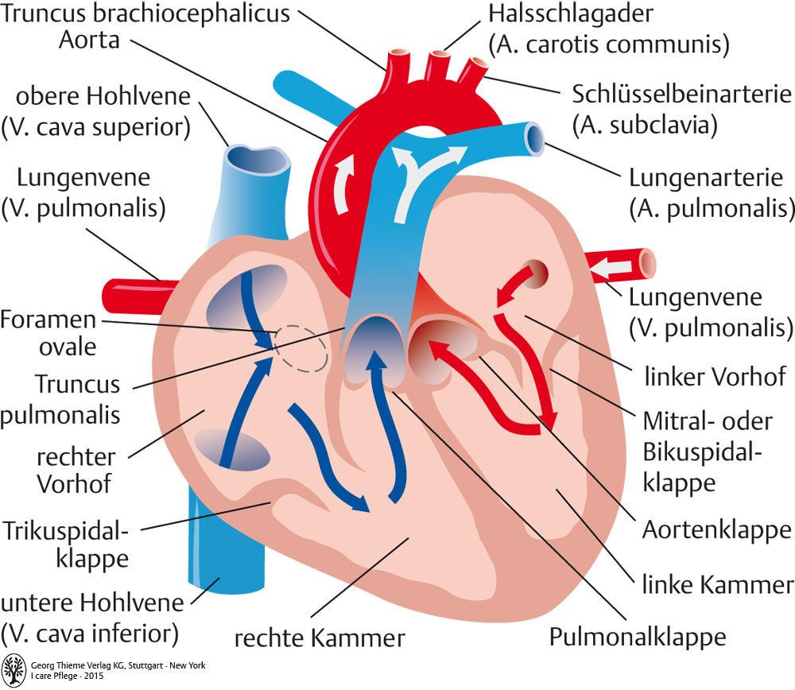
3.2 Der Weg des Blutes durch das Herz

Slide 23
4. Feinbau

Slide 24
4. Feinbau
Das Herz liegt in einem bindegewebigem Herzbeutel (Perikard, Pericardium fibrosum).
Die untere Seite des Herzbeutels ist mit dem Zwerchfell (Diaphragma) verwachsen, Bewegungen des Zwerchfells werden bei Atmung auf das Herz übertragen.
Die innerste Schicht des Herzbeutels (Pericardium serosum) schlägt am Abgang der großen Blutgefäße in das Epikard um (liegt dem Herz direkt auf).
Zwischen Perikard und Epikard befindet sich ein mit
10–20 ml Flüssigkeit gefüllter kapillärer Spaltraum (ermöglicht reibungsarme Verschiebungen des Herzen im Herzbeutel).
Notes:
Klinik: Perikarderguss, Herzbeuteltamponade

Slide 25
4. Feinbau
Unter dem Epikard Fettschicht (Tela subepicardiaca) mit Herzkranzgefäßen
Muskelschicht (Myokard) aus spezialisiertem Muskelgewebe
Innenräume von Endokard ausgekleidet
(bildet auch die Herzklappen)
Blutversorgung über Koronararterien

Slide 26
5. Gefäßversorgung
und Innervation

Slide 27
5.1 Herzkranzgefäße

Slide 28
5.1 Herzkranzgefäße
entspringen aus dem Anfangsteil der Aorta
(Höhe der Taschenklappen)
rechte und linke Koronararterie, versorgen den Herzmuskel selbst mit Blut (~5-10% des Schlagvolumens, Füllung bei Diastole)
funktionelle Endarterien
Notes:
Funktionelle Endarterien haben zwar Kollateralen, diese reichen aber im Falle eines Verschlusses nicht aus
Klinik: Herzinfarkt und KHK

Slide 29
5.1 Herzkranzgefäße
A. coronaria dextra
(=RCA; rechte Koronararterie)
  versorgt rechten Vorhof, rechte Kammer, Herzhinterwand (Ramus interventricularis posterior und den Ramus posterolateralis dexter), kleinen Teil der Kammerscheidewand (A. marginalis dexter), Sinusknoten und AV-Knoten
A. coronaria sinistra
(=LCA; linke Koronararterie)
  Teilt sich auf in den Ramus interventricularis anterior (=RIVA oder LAD) und den Ramus circumflexus (=RCX)
  versorgen Herzvorderseite (linken Vorhof, linke Kammer) und Großteil der Kammerscheidewand

Slide 30
5.1 Herzkranzgefäße
drei große Koronarvenen münden in den Sinus coronarius des rechten Vorhofs und führen das sauerstoffarme Blut aus dem Herzmuskel ab
Venen verlaufen parallel zu den Arterien;
große Herzvene (V. cordis magna) drainiert die Vorderseite und läuft um das linke Herz; die mittlere Herzvene (V. cordis media) auf der Hinterseite; V. cordis parva am rechten Herzrand
kleiner Teil des sauerstoffarmen Blutes wird über Thebesius-Venen direkt in die Ventrikel entleert

Slide 31
5.1 Herzkranzgefäße

Slide 32
5.2 Innervation

Slide 33
5.2 Innervation
Das Herzschlägt ohne Beeinflussung durch das Nervensystem in einem Grundrhythmus (herzeigenes Erregungssystem)
Dieser kann durch das vegetative Nervensystem an die aktuellen Bedürfnisse angepasst werden

Slide 34
6. Funktionen

Slide 35
6.1 Herzmuskel-
und Herzskelett

Slide 36
6.1 Herzmuskel- und Herzskelett
Hauptaufgabe des Herzens (Pumpen!) bestimmt Aufbau und Strukturen des Herzens:
Herzmuskulatur (Myokard):
größter Teil der Gewebemasse des Herzens
Herzskelett:
bindegewebige Struktur; besteht hauptsächlich aus den „Einfassungen“ der Herzklappen;
drei wichtige Funktionen:
  Ansatz für die Muskulatur
  Ansatz für die Herzklappen (Ventilebene)
  elektrische Trennung von Vorhof- und Kammermuskulatur (keine gleichzeitige Kontraktion)

Slide 37
6.1 Herzmuskel und Herzskelett
Das Herzskelett ist ein funktional zentrales Element für die Mechanik bei der Herzaktion:
  Die Herzspitze ist relativ fixiert
  bei Kontraktion der Kammermuskulatur:
  Senkung der Ventilebene Richtung der Herzspitze
  Erschlaffung der Kammermuskulatur:
  Ventilebene zurück Richtung Herzbasis
Senkung der Ventilebene: Blut aus der Kammer wird in den Kreislauf ausgeworfen, Vorhof vergrößert sich → Unterdruck, Blut strömt aus den großen Venen in die Vorhöfe
Erschlaffung der Kammermuskulatur: Ventilebene hebt sich, Kammer wird passiv über Blutsäule der Vorhöfe ausgedehnt → füllt sich dadurch zu etwa
70–80 %, Rest durch anschließende Vorhofkontraktion

Slide 38
6.2 Mechanische Herzaktion

Slide 39
6.2 Mechanische Herzaktion
Herzfrequenz 70 Schläge/min
Zweiphasiger Zyklus (0,75 sec)
Systole (Kontraktion, Entleerung der Kammern, Füllung der Vorhöfe, etwas kürzer als:)
Diastole (Erschlaffung, Füllung der Kammern, Entleerung der Vorhöfe)
Vorhofkontraktion kurz vor der Kammerkontraktion
Kammerzyklus mit 4 Phasen:
  Systole: 1. Anspannungsphase
  2. Austreibungsphase
  Diastole: 3. Entspannungsphase
  4. Füllungsphase

Slide 40
6.2 Mechanische Herzaktion
Erregungsbildung im Sinusknoten → Vorhofsystole
→ Kammersystole (Anspannungsphase, alle Klappen geschlossen, Druckanstieg → Öffnung der Taschenklappen → Austreibungsphase → Schluss der Taschenklappen, Ventilebene Richtung Herzspitze)
→ Diastole (zunächst noch alle Klappen geschlossen → Entspannungsphase → Öffnung der AV-Klappen → Füllungszeit, Blut strömt aus Vorhöfen in Kammern, Ventilebene Richtung Herzbasis, Systole des Vorhofmyokards gegen Ende der Füllungszeit, Verschluss der AV-Klappen)
→ neue Kammersystole

Slide 41
6.2 Mechanische Herzaktion
zunächst füllen sich die Vorhöfe, gleichzeitig werfen die Kammern das Blut in die Arterien aus
Strömungsrichtung allein durch die Klappen bestimmt
Rückfluss des Blutes aus den Arterien während der Entspannungsphase (Diastole) wird durch Schluss der Taschenklappen verhindert

Slide 42
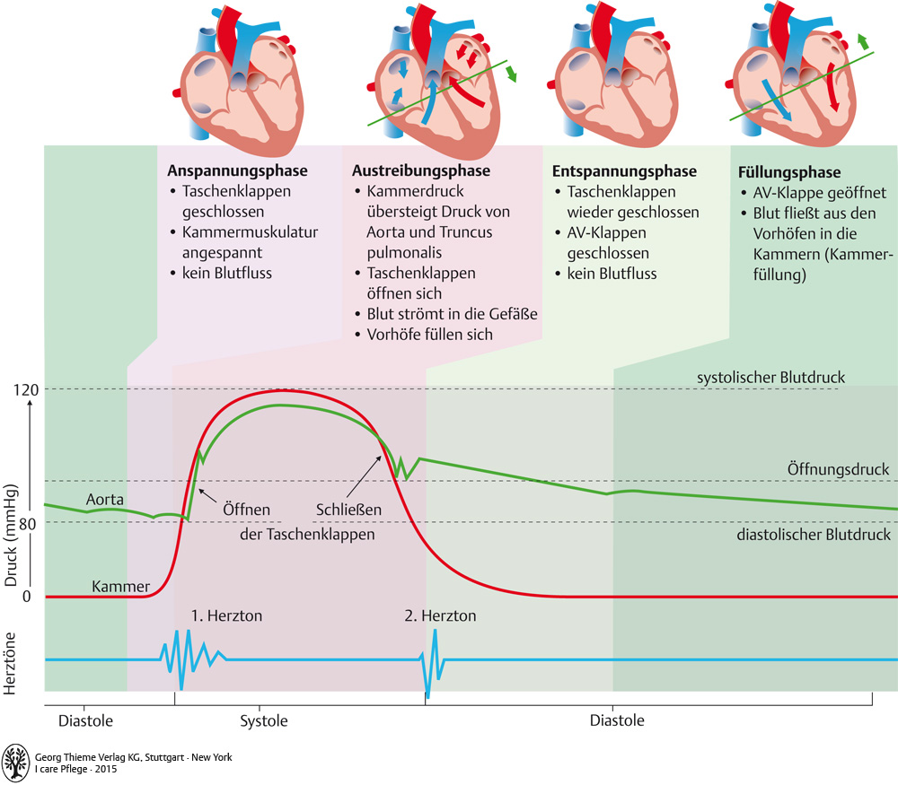
6.2 Mechanische Herzaktion

Slide 43
6.3 Auskultation

Slide 44
6.3 Auskultation
Auskultationsstellen (≠ Projektionsstellen; Weiterleitung der Töne mit dem Blutstrom!):
Trikuspidalklappe: 5. ICR rechts sternal
Pulmonalklappe: 2. ICR links sternal
Bikuspidalklappe: 5. ICR links sternal
Aortenklappe: 2. ICR rechts sternal
Erb-Punkt (zentraler Auskultationspunkt):
3. ICR parasternal links
Herzton: Zu Beginn der Systole:
Anspannung der Muskulatur nach Schluss von Mitral- und Trikuspidalklappe
Herzton: Zu Beginn der Diastole:
Schluss von Aorten- und Pulmonalklappe

Slide 45
6.4 Erregungsbildungs-
und Erregungsleitsystem

Slide 46
6.4 Erregungsbildungs- und
Erregungsleitungssystem
Beginn der Erregung: Sinusknoten (70/min, zw. V. cava sup. und re Herzohr) → beide Vorhöfe → AV-Knoten (40/min, im Vorhofseptum) → His-Bündel (durch Herzskelett) → Kammern, rechter und linker Tawara-Schenkel (linker Tawara-Schenkel mit vorderem und hinterem Bündel) → Purkinje-Fasern (bis zur Herzspitze, kehren dort um, enden direkt unter dem Endokard in der Arbeitsmuskulatur)
(zur Vertiefung, siehe: I care – Pflege, Abb.6.9)

Slide 47
6.4 Erregungsbildungs- und
Erregungsleitungssystem
Ausbreitung der elektrischen Erregung über kleine Poren in Zellmembranen (Gap Junctions) zwischen einzelnen Herzmuskelzellen, Ionen fließen von Zelle zu Zelle
Gruppierte spezialisierte Herzmuskelzellen zur schnelleren Fortleitung der Erregung
Bei Ausfall des Sinusknotens oder fehlender Überleitung zum AV-Knoten: langsamere Kammererregung durch AV-Knoten (40 /min)
AV-Knoten als Frequenzfilter: blockt zu schnelle Vorhoferregungen ab (z.B. bei Vorhofflattern oder -flimmern)

Slide 48
6.5 Elektromechanische
Kopplung

Slide 49
6.5 Elektromechanische Kopplung
elektrischer Impuls des Erregungsbildungs- und Erregungsleitungssystems muss in die Kontraktion der Herzmuskelzelle umgesetzt werden
entspricht der elektromechanischen Kopplung am Skelettmuskel durch Calcium-Einstrom in die Herzmuskelzelle
lange Refraktärzeit der Herzmuskelzellen sorgt für geordnete Erregungsleitung

Slide 50
6.6 EKG

Slide 51
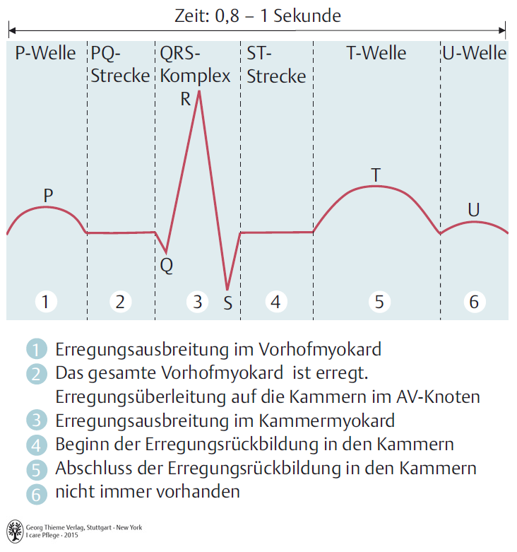
6.6 EKG
diagnostische Möglichkeit, die Erregungsbildung und –ausbreitung im Herz zu beurteilen
Notes:
P-Welle: Erregungsausbreitung im Vorhofmyokard
PQ-Strecke: gesamtes Vorhofmyokard ist erregt, Erregungsüberleitung auf die Kammern im AV-Knoten
QRS-Komplex: Erregungsausbreitung im Kammermyokard
ST-Strecke: Beginn der Erregungsrückbildung in den Kammern
T-Welle: Abschluss der Erregungsrückbildung in den Kammern
U-Welle: nicht immer vorhanden

Slide 52
7.Physiologie

Slide 53
7.1 Regulation

Slide 54
7.1 Physiologie
Schlagvolumen: 70 cm³
Herzminutenvolumen (HMV) in Ruhe: 4,9 Liter
HMV bei großer Anstrengung: 20–25 Liter
  Sauerstoffbedarf ebenfalls x 5!
  Steigerung durch Verdoppelung des Schlagvolumens und Steigerung der Herzfrequenz um Faktor 2,5
Arbeit:
  0,8 Joule pro Schlag (linke Kammer)
  0,16 Joule pro Schlag (rechte Kammer)
  100.000 Joule pro Tag (gesamt)

Slide 55
7.1 Physiologie
Herzfrequenz (Schläge/Minute)
  in Ruhe: 50–80/min
  bei Neugeborenen: über 120–160/min
  unter Belastung: bis 200/min
Bradykardie: zu langsamer Herzschlag
(unter 60/min im Ruhezustand)
Tachykardie: zu schneller Herzschlag
(über 100/min im Ruhezustand)

Slide 56
7.2 Regulation

Slide 57
7.2 Regulation
Bei körperlicher Belastung: Steigerung der Herzleistung durch Sympathikus (Transmitter Noradrenalin) durch Steigerung von:
  Herzkraft (positiv inotrop)
  Herzfrequenz (positiv chronotrop)
  Überleitungsgeschwindigkeit im AV-Knoten (positiv dromotrop)
  Erregbarkeit des Herzens (positiv bathmotrop)
  schnellere Entspannung (positiv lusitrop)
Gegenspieler Parasympathikus (über Nervus vagus Transmitter Acetylcholin → negativ chronotrop, inotrop, dromotrop und bathmotrop)

Slide 58
7.2 Regulation
Kurzfristige Anpassung der Kontraktionskraft an die Erfordernisse: Herzmuskel durch zusätzliches Blutvolumen stärker gedehnt → Funktion der kontraktilen Elemente in den Muskelzellen verbessert sich (Frank-Starling-Mechanismus)
Herz produziert in Vorhöfen (v.a. rechter Vorhof) dehnungsabhängig harntreibendes Hormon (atriales natriuretisches Peptid ANP) → Einfluss auf zirkulierendes Blutvolumen
Notes:
Frank-Starling-Mechanismus: gleicht Druckschwankungen im Kreislauf aus, bei kurzfristig erhöhter Vorlast (größere Volumenbelastung) erhöhtes Schlagvolumen, bei kurzfristig erhöhter Nachlast (erhöhter Druck in der Aorta) stärkere Kontraktion der Herzmuskelzellen in der Systole

